Slide 1


기계학습을 기반한 일사량 예측 기법의 연구동향 분석 A Literature Survey of Machine Learning-Based Solar Irradiance Forecasting Methods
한태규¹, 김의년¹, 소다영¹, 하휘명², 문지훈¹
¹순천향대학교 빅데이터공학과
²LG 에너지솔루션
{dayeong, eui20n, gksxorb159, jmoon22}@sch.ac.kr, hwmhkr@lgnsol.com

Slide 2
목차
연구 배경
목적
본론
결론

Slide 3
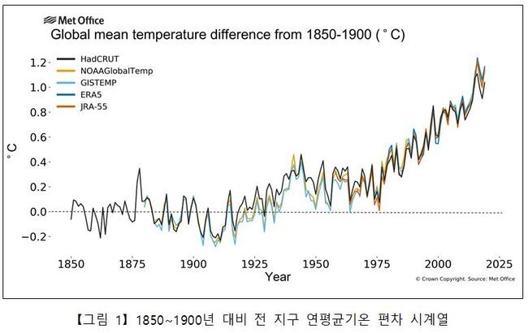
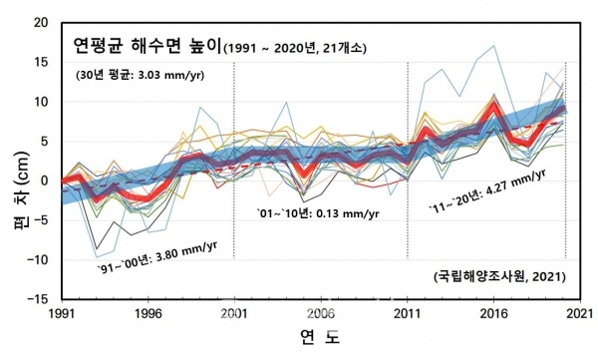
연구 배경
기후 변화 및 에너지 위기 문제
산업혁명 이수 인구증가와 산업화에 의해 화석연료 사용 등으로 대기 중 온실가스 농도가 높아지면서 지구 온난화 발생.
산업화 이전(1980년~1900년) 대비 기온 1,1°C 증가했다.
지난 30년(1991년~2020년)간 우리나라 전 연안의 평균 해수면이 매년 3.03mm씩 높아져 평균 9.1cm 가량 상승
1850년~1900년 대비 전 지구 연평균 기온 편차 시계열(그래프=기상청 제공)
최근 30년간(1991∼2020년) 해수면 높이 변화(21개 조위관측소)

Slide 4
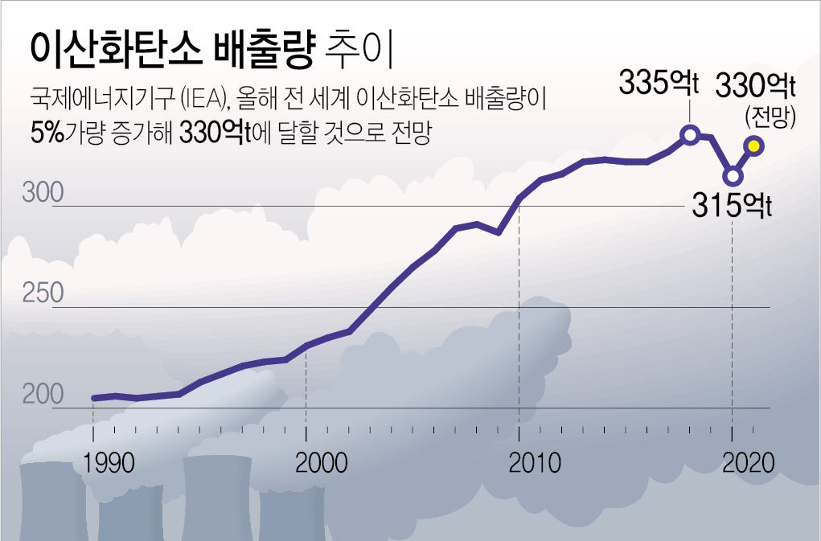
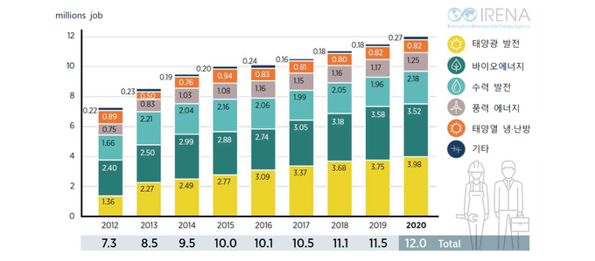
연구 배경
이산화 탄소(CO2) 배출 및 신재생 에너지 산업
IEA (국제에너지 기구) 1990년 이후 지금까지 코로나 팬데믹을 제외한 이산화 탄소 배출량 증가
IRENA (국제 재생 에너지 기구) 신재생에너지분야 고용은 2012년 약 730만명에서 2020년 약 1,200만명으로 증가
국제 에너지 기구 (IEA) 전 세계 이산화 탄소 배출량 통계
2012 ~ 2020 글로벌 신재생 에너지 고용 현황

Slide 5
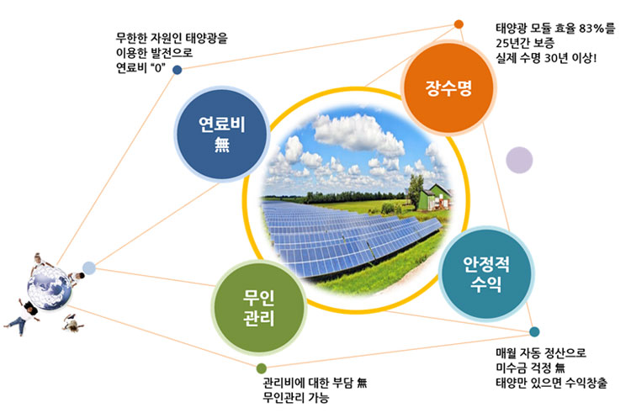
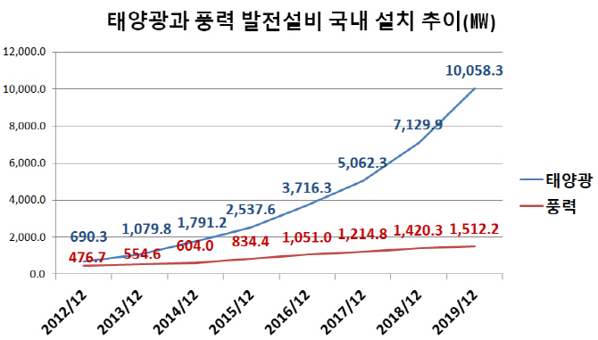
연구 배경
신재생 에너지 (태양광 발전)
풍력발전 보다 설치 면적이 작다
유지 보수 비용과 소음이 적다
무한한 자원 태양광을 이용 한다
매월 자동 정산되어 수익 계산이 편리하다
태양광 전문 설계 업체 ㈜ 에스디 태양광의 장점
풍력 VS 태양광 발전 설비 비교

Slide 6
연구 배경
신재생 에너지 (태양광 발전 풍력 발전 비교)

Slide 7
목적
태양광 발전 시스템 운영을 위해서는 사전에 정확한 단기 태양광 발전량을 예측하는 것이 중요
태양광 발전량 예측 모델의 주요 요인인 일사량 정보를 수집하는 것이 필수
기상청의 동네예보는 기온, 습도와 같은 요인의 예측값은 제공하나, 일사량에 대한 예측값은 제공하지 않는다
따라서 정확한 단기 일사량 예측 모델이 요구
국내 여러 기관에서 기계학습을 기반으로 일사량 예측 모델들을 보고

Slide 8
본론(논문 1)
논문 1 내용

Slide 9
본론(논문 2)
논문 2 내용

Slide 10
본론(논문 3)
논문 3 내용

Slide 11
본론(논문 4)
논문 4 내용

Slide 12
본론(논문 5)
논문 5 내용

Slide 13
본론(논문 6)
논문 6 내용

Slide 14
결론

